Slide 1
KSAGrinder
갠톡으로 트레이드 구하기
20-120 한승우

Slide 2
목차
프로그램 소개
사용된 기술 소개
잡담

Slide 3
프로그램 소개
1
KSAGrinder가 뭔데?

Slide 4
KSAGrinder
시간표 관리
트레이드 탐색
GUI 이용, 사용자 친화적

Slide 5
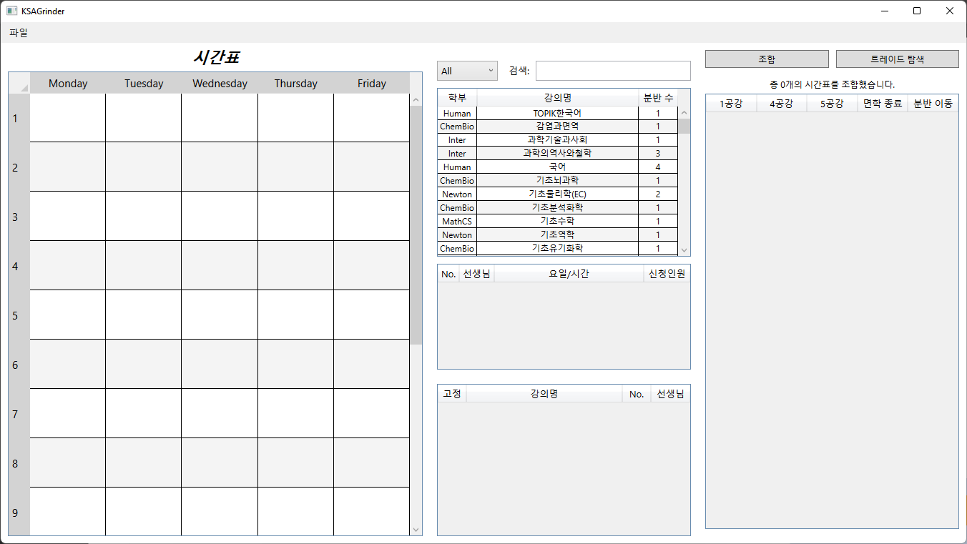
KSAGrinder

Slide 6
KSAGrinder

Slide 7
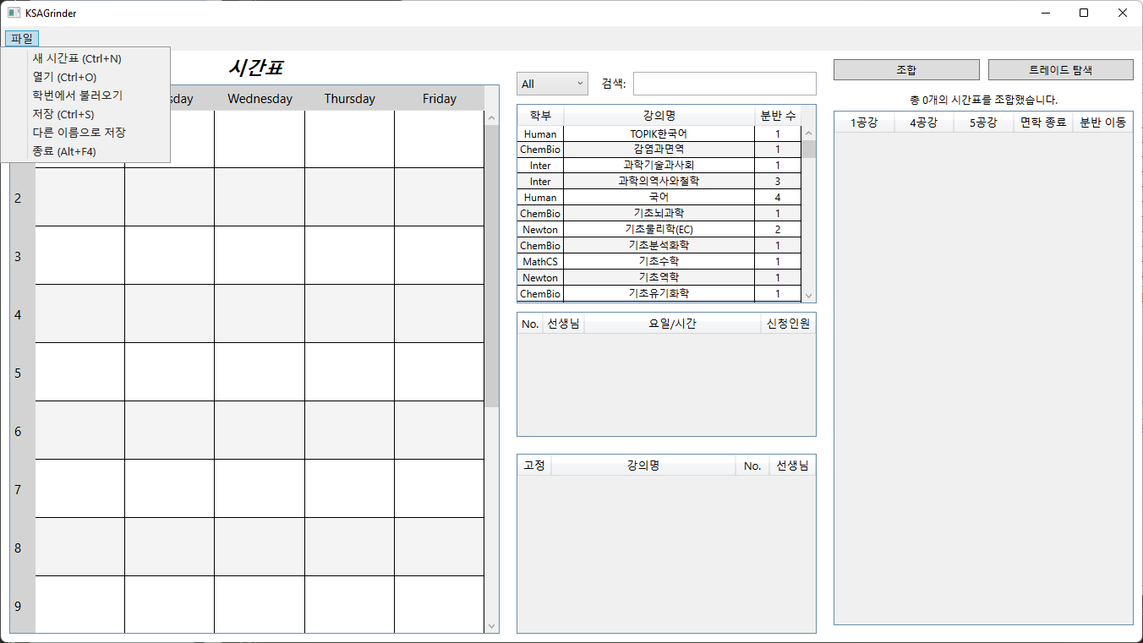

Slide 8
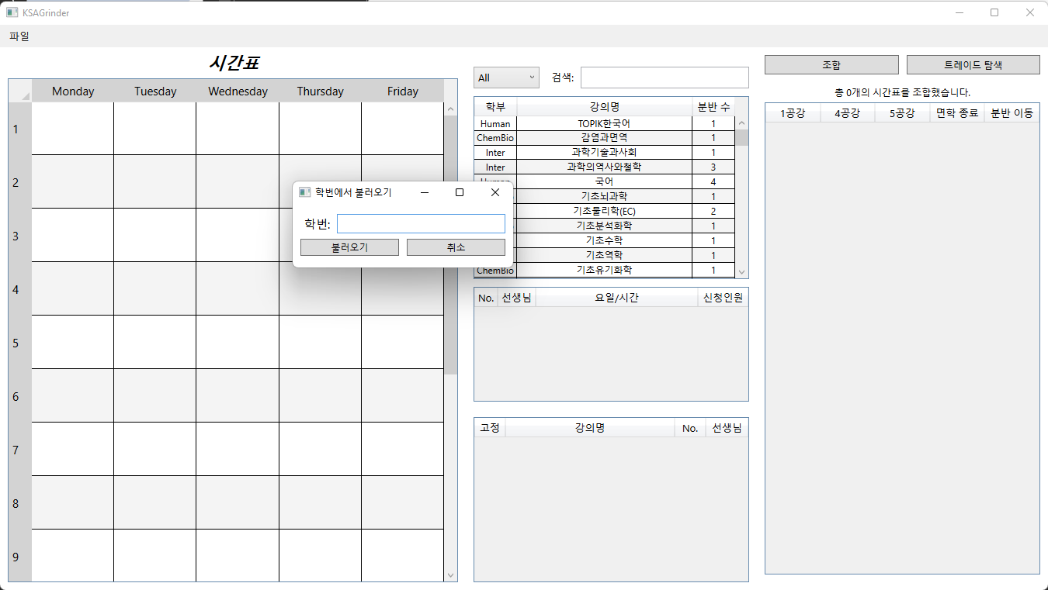

Slide 9
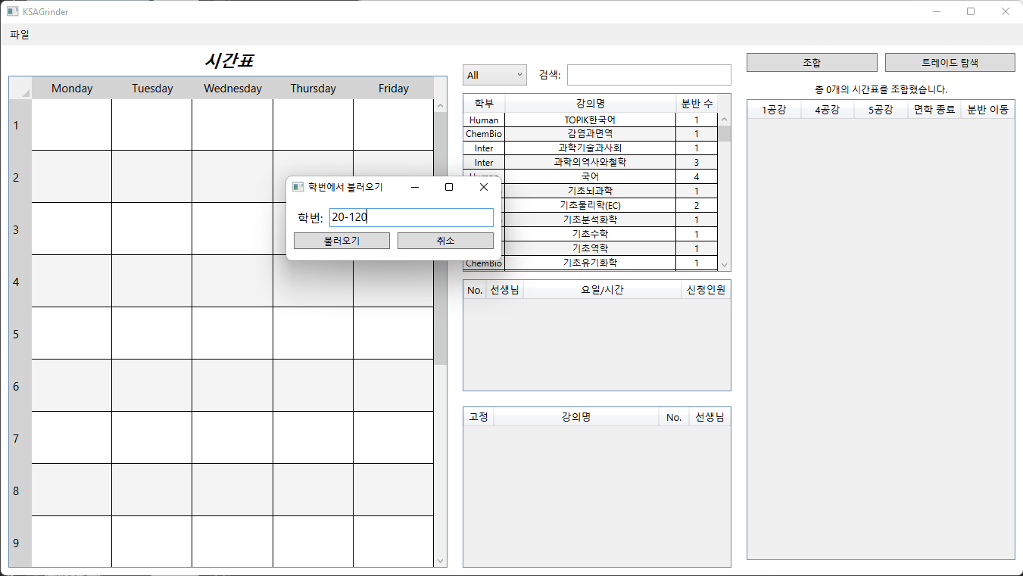

Slide 10
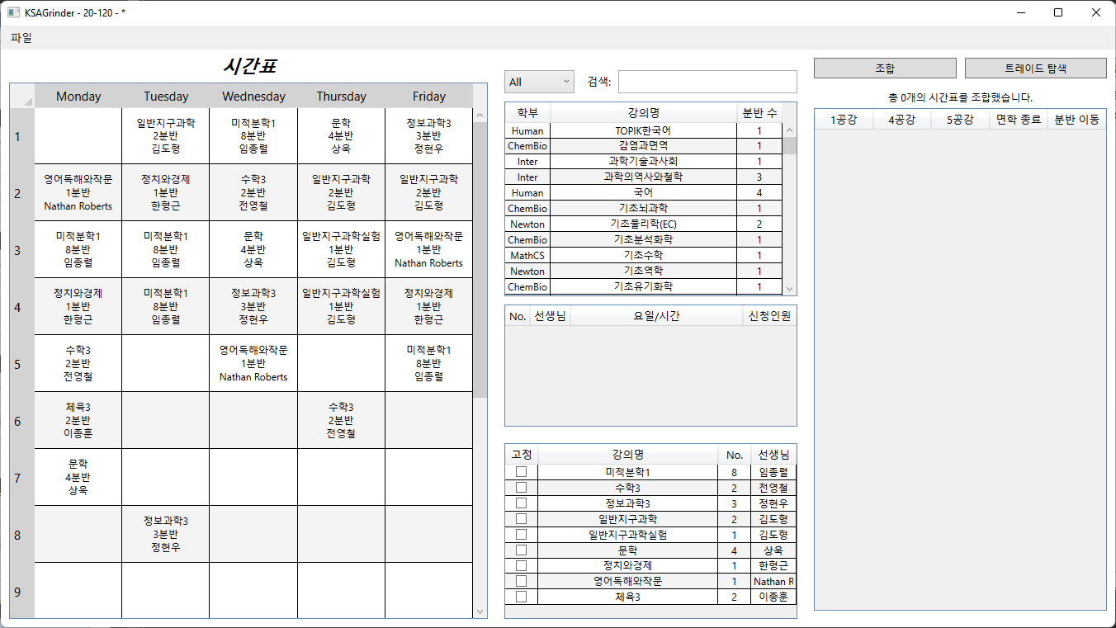

Slide 11
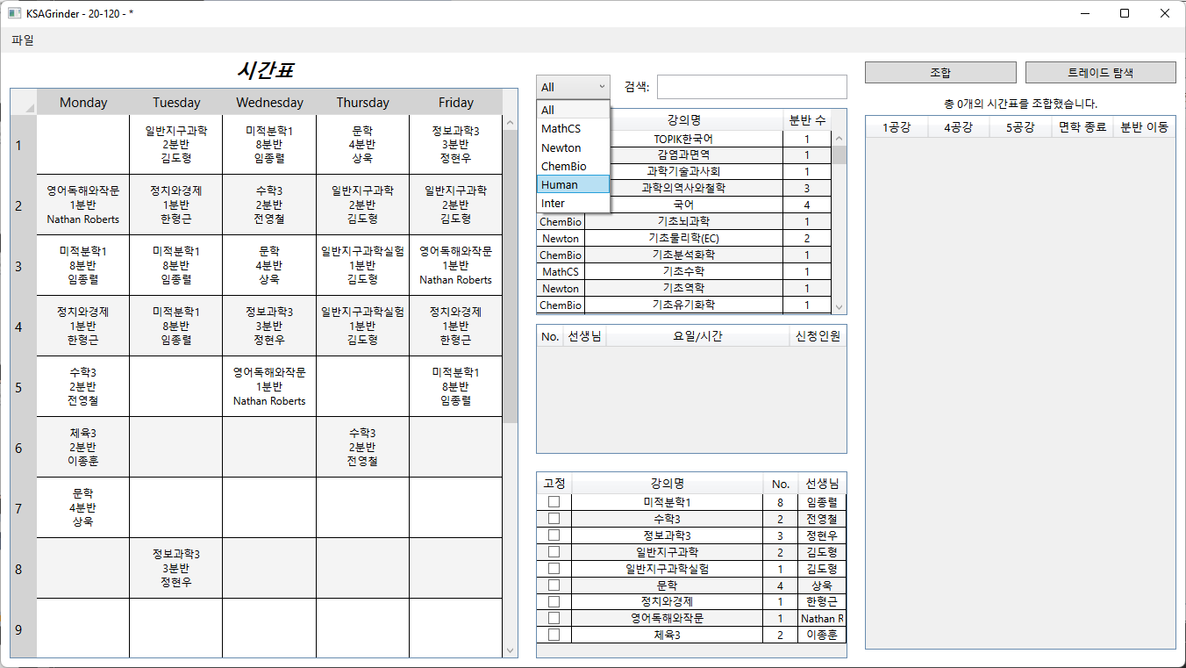

Slide 12
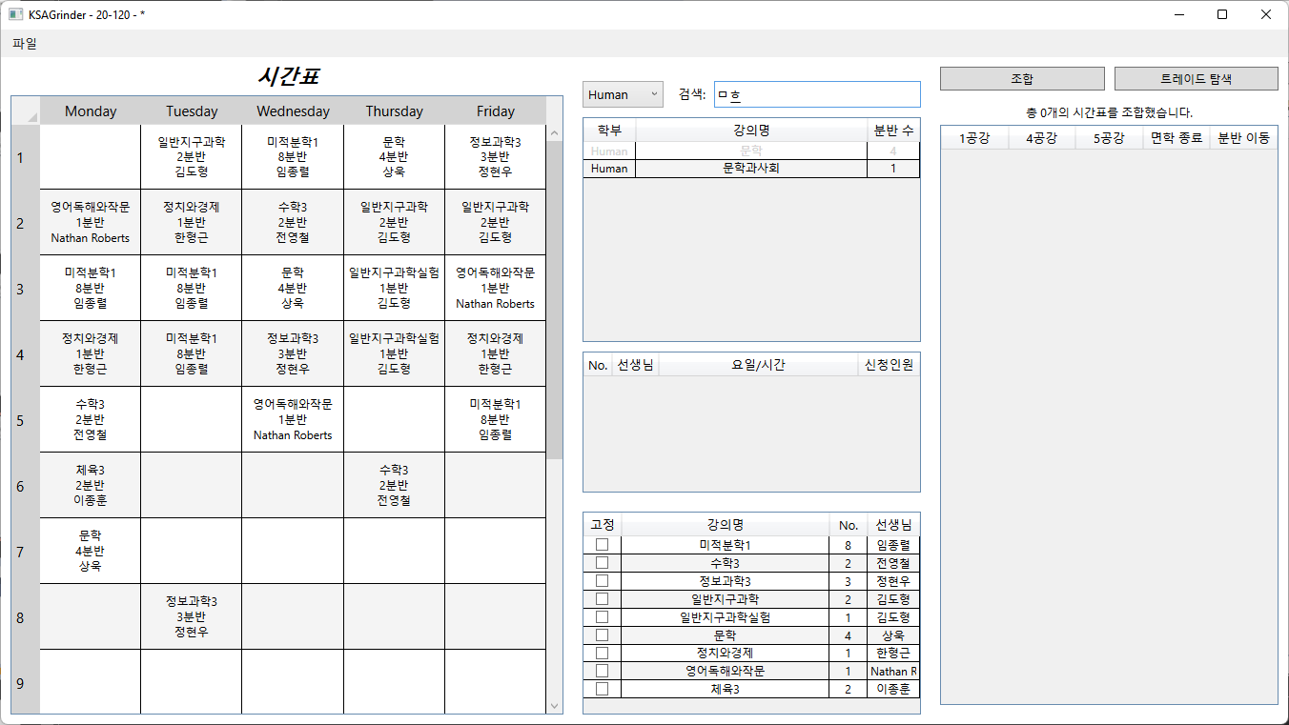

Slide 14
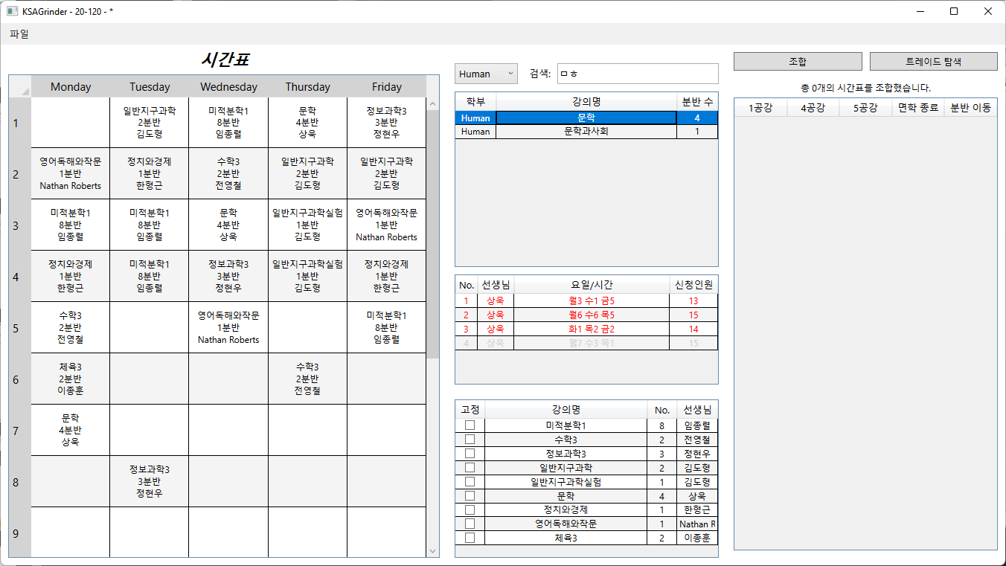

Slide 15
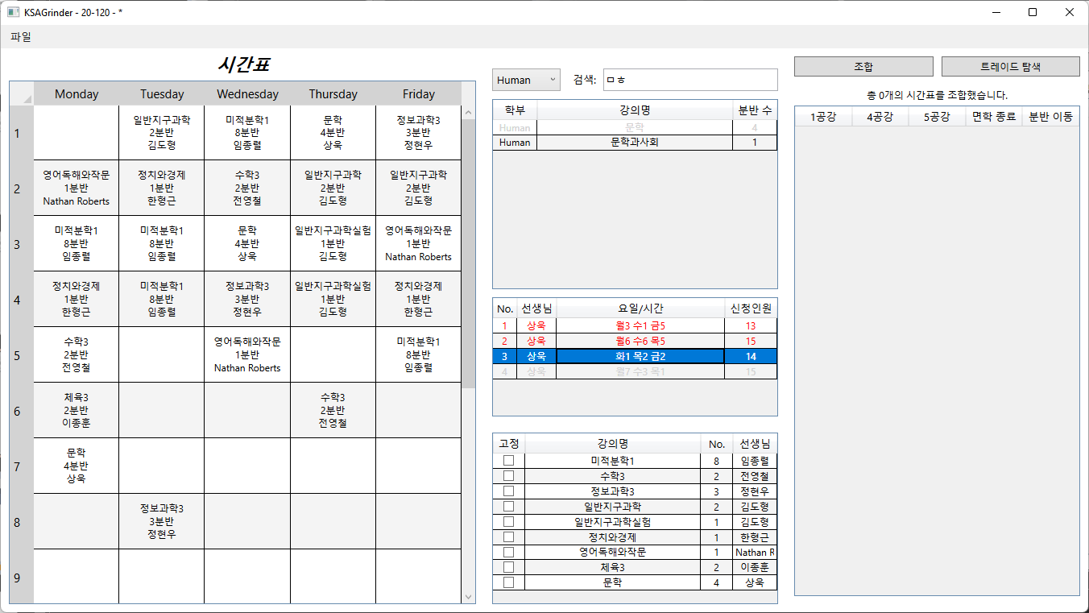

Slide 16
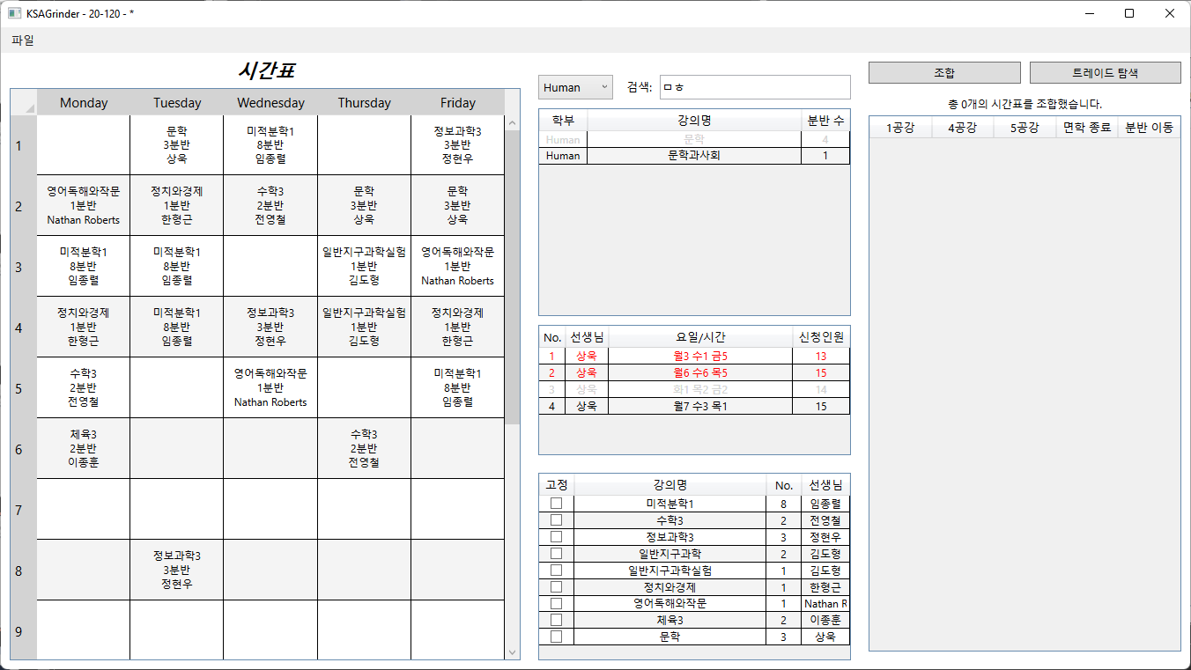

Slide 17
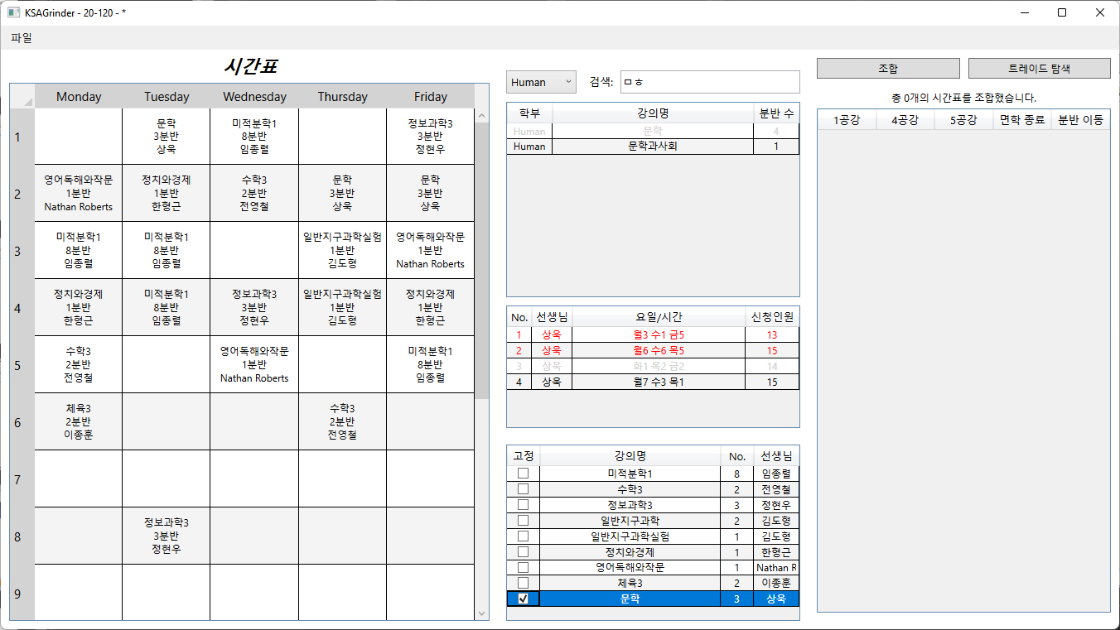

Slide 18
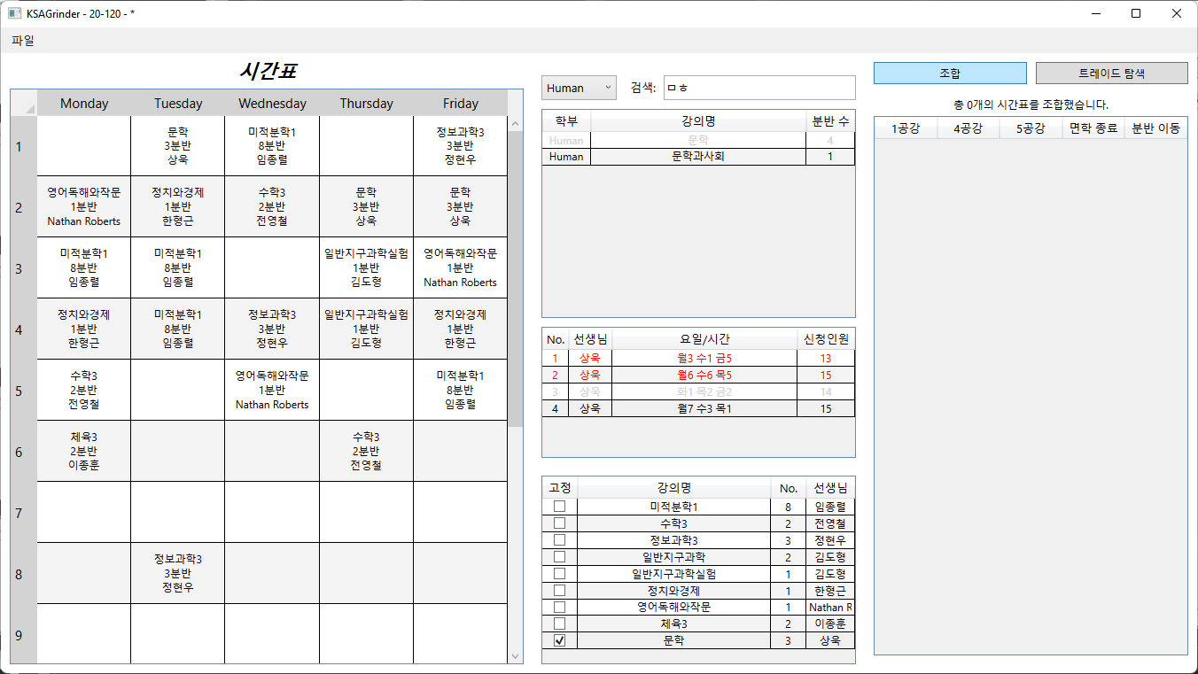

Slide 19
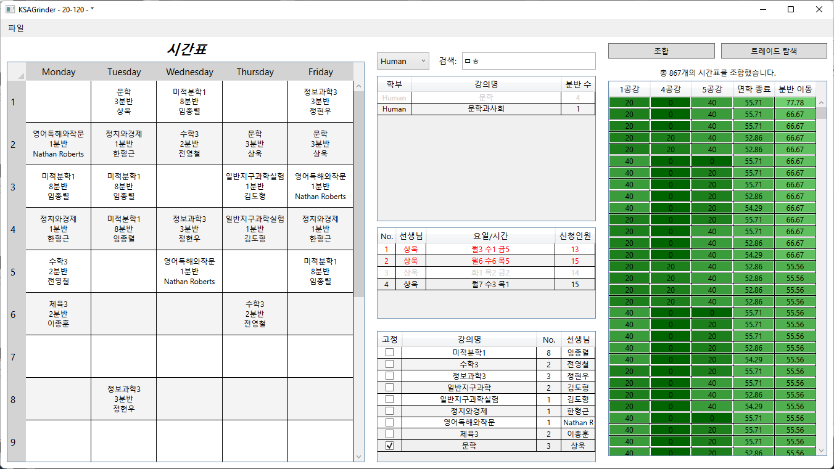

Slide 22
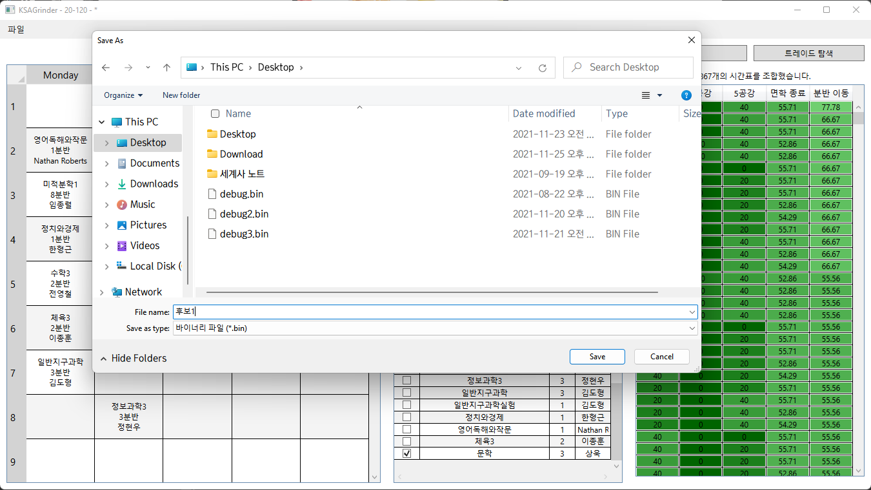

Slide 23
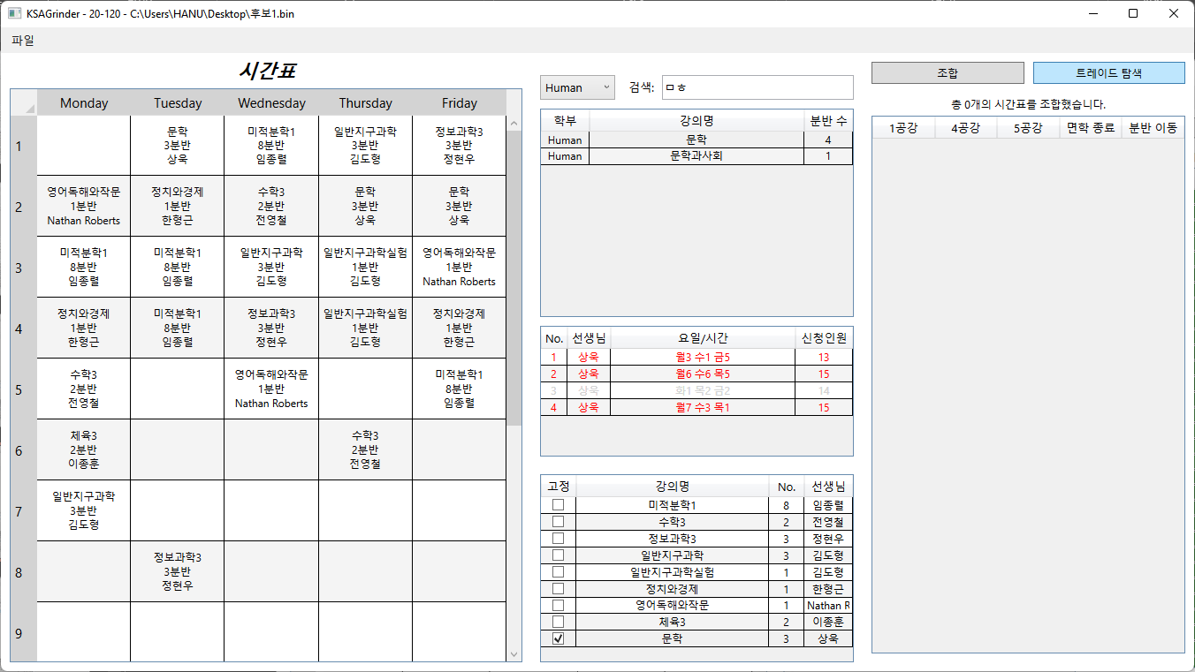

Slide 24
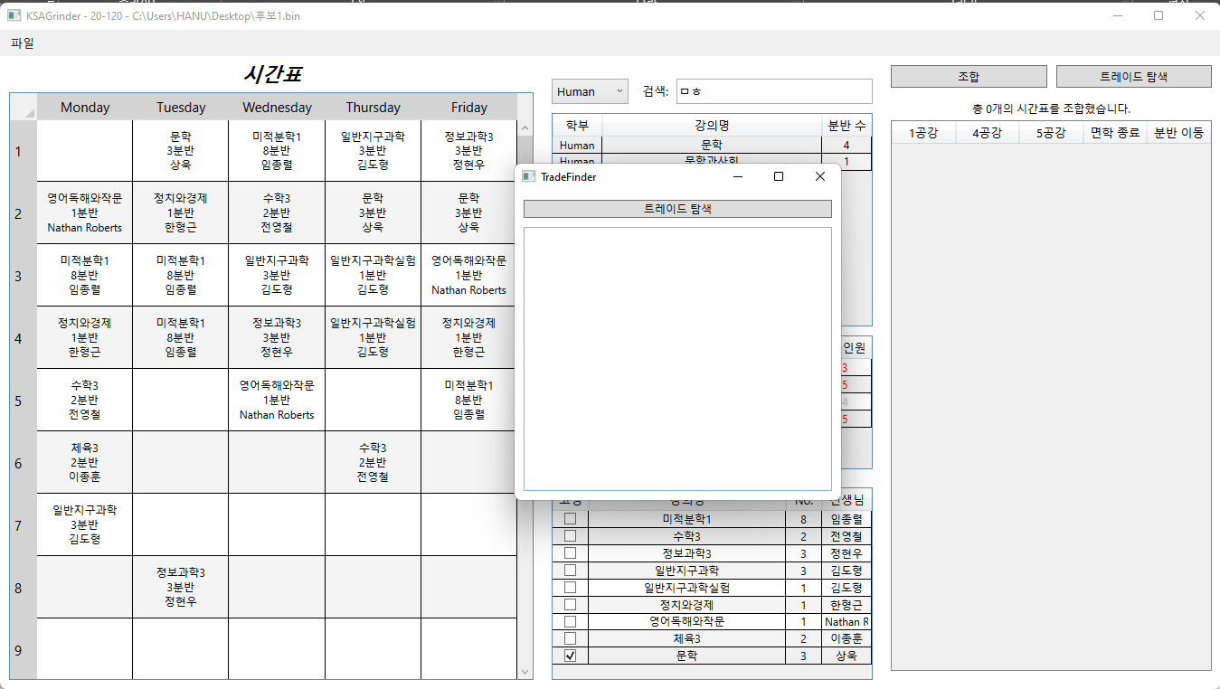

Slide 25
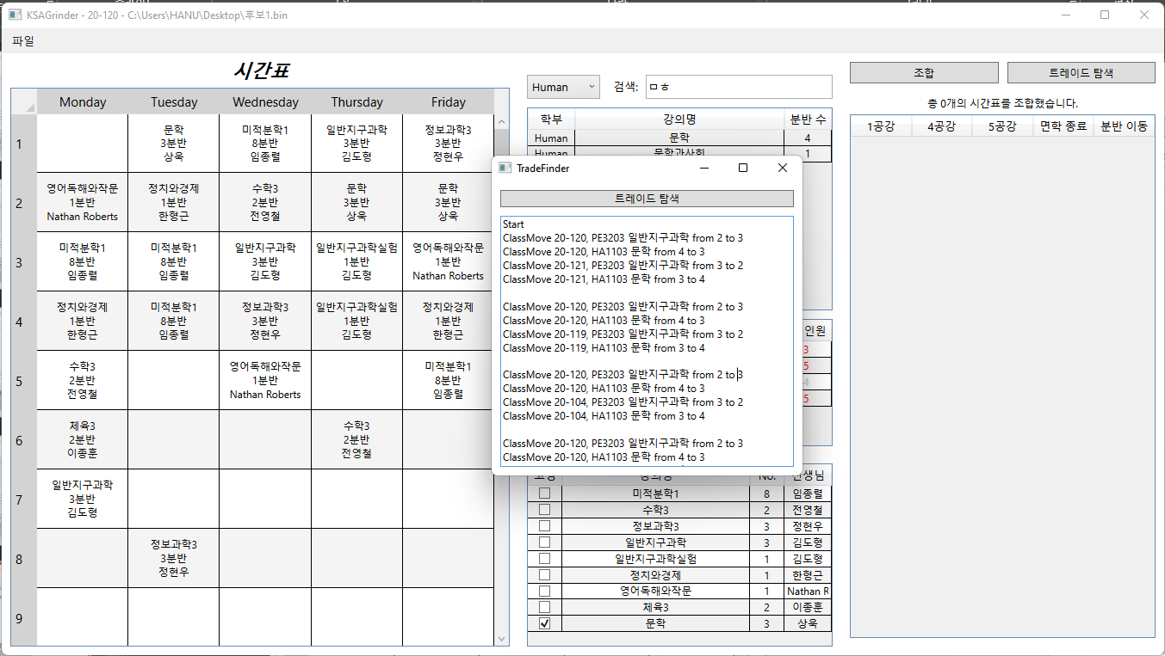

Slide 26
사용된 기술 소개
2
대체 뭐로 만들었는데?

Slide 27
개발 플랫폼
Visual Studio
2022
C#
WPF
GUI
IDE

Slide 28
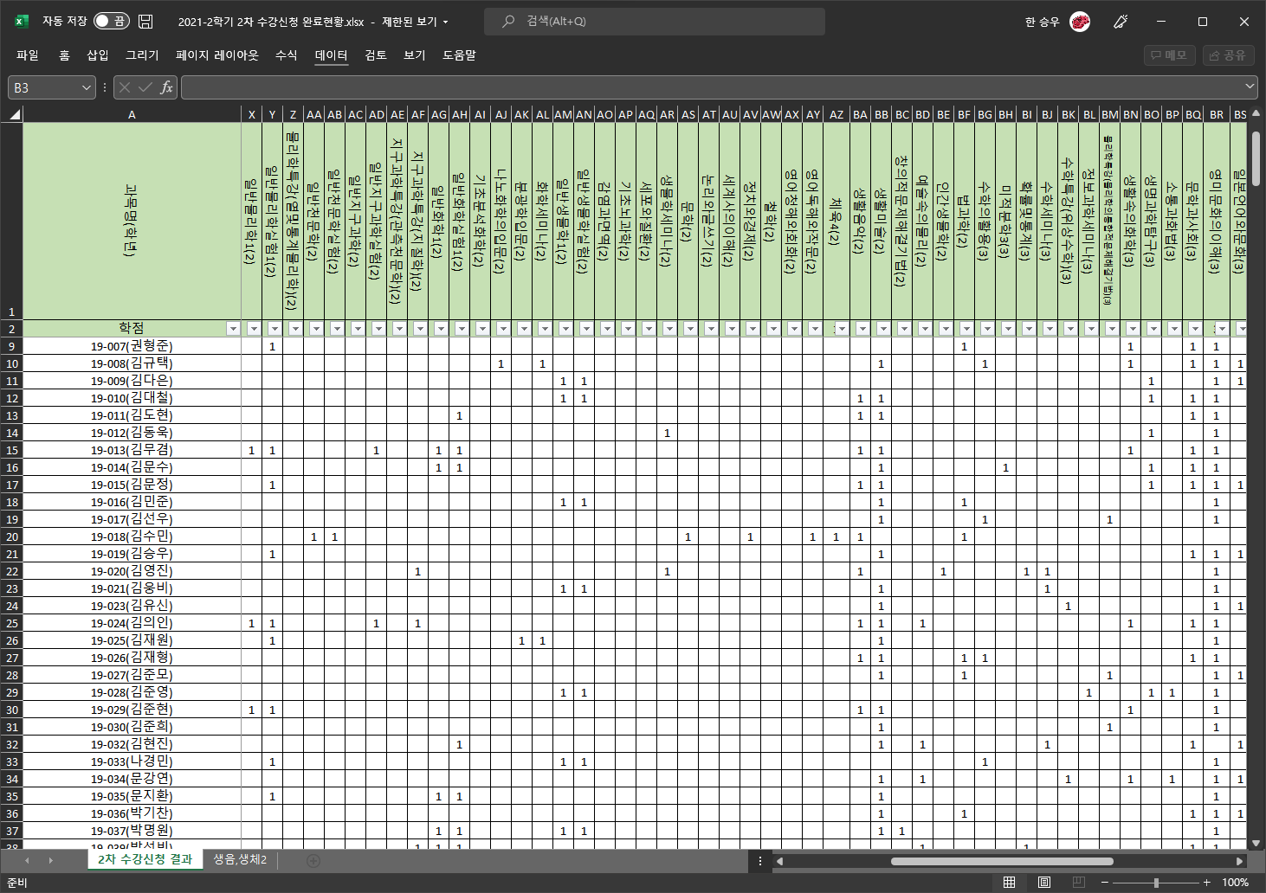
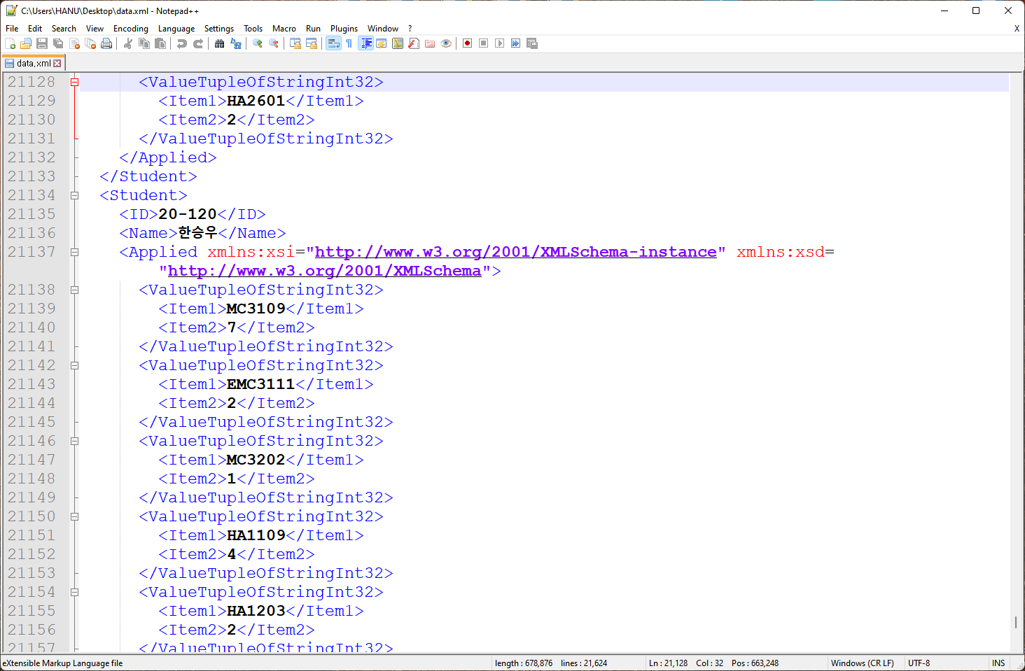
XAML을 이용한 저장

Slide 29
비동기 작업 (스레드)
BFS 방식의 트레이드 탐색 알고리즘
모든 가지를 병렬로 처리

Slide 30
비동기 작업 (스레드)
BFS 방식의 트레이드 탐색 알고리즘
모든 가지를 병렬로 처리

Slide 31
잠담
3
프로그램 외적인 부분들

Slide 32
질문 Q&A

